Slide 1

Родительское собрание в группе РАННЕГО дошкольного ВОЗРАСТА от 1 года до 3 №1 «Ознакомление с задачами образовательной программы на 2021 – 2022 учебный год»
Муниципальное автономное дошкольное образовательное учреждение города Нижневартовск детский сад №29 «Ёлочка»

Slide 2
Повестка дня
ДОУ с родителями в вопросах воспитания
Адаптация детей; правила и работа дошкольного учреждения
Разное
Задачи и цели обучения в группе общеразвивающей направленности с детьми от 1 до 3 лет
Безопасность

Slide 3
Взаимодействие ДОУ с родителями в вопросах воспитания
В детских садах с 1 сентября начала внедряться рабочая программа воспитания. Новые требования связаны с поправками, которые внесли в Закон об образовании. Поправки призваны усилить воспитательную миссию каждой образовательной организации.
Воспитание - это «деятельность, направленная на развитие личности, создание условий для самоопределения и социализации на основе социокультурных, духовно-нравственных ценностей и принятых в российском обществе правил и норм поведения в интересах человека, семьи, общества и государства, формирование у обучающихся чувства патриотизма, гражданственности, уважения к памяти защитников Отечества и подвигам Героев Отечества, закону и правопорядку, человеку труда и старшему поколению, взаимного уважения, бережного отношения к культурному наследию и традициям многонационального народа Российской Федерации, природе и окружающей среде».

Slide 4
Ценности в вопросах воспитания
Мероприятия
Развитие основ нравственной культуры
Формирование основ экологической культуры
Развитие основ нравственной культуры
Формирование основ межэтнического взаимодействия
Реализация проекта по волонтерскому движению в ДОУ
Организация работы семейных клубов
Реализация проекта «По страницам великой Победы»
Разработка и внедрение проекта: «Воспитание толерантности у дошкольников в условиях межнационального общения»

Slide 5
Ценности в вопросах воспитания
Мероприятия
Формирование основ социокультурных ценностей
Формирование семейных ценностей
Формирование основ экологической культуры
Воспитание культуры труда
Формирование основ информационной культуры
Реализация программы духовно-нравственного воспитания «Социокультурные истоки»
Организация работы семейных клубов
Организация работы по пособию «Край родной – Югра, в котором я живу»:
Проект «Кто привык трудиться, тому без дела не сидится»
На основе конкурсного отбора детскому саду присвоили статус Инновационной площадки федерального государственного бюджетного научного учреждения «Институт изучения детства, семьи и воспитания Российской академии образования» с 01 марта 2021 года.

Slide 6
БЕЗОПАСНОСТЬ

Slide 7
#НеделяБезопасностиДорожногоДвижения
‼Уважаемые родители‼ Весь сентябрь 2021 года на территории России проходит профилактическая акция #НеделяБезопасностиДорожногоДвижения, направленная на обеспечение безопасности юных вартовчан. В рамках мероприятия Госавтоинспекция России призывает принять участие в тематических челленджах.
Показатели ДДТТ | 2021 | 2020 | %
Количество ДТП | 30 | 38 | -21,05
Погибло детей | 0 | 0 | 0
Ранено детей | 32 | 43 | -25,58
ДТП по вине водителя | 12 | 16 | -25
ДТП по вине несовершеннолетнего | 18 | 22 | -18,2

Slide 8
Уважаемые родители!!!
1) Ежедневно напоминайте детям правила безопасного движения по улично-дорожной сети города.
2) Соблюдайте ПДД и на личном примере демонстрируйте это ребенку.
3) Используйте светоотражающие элементы на одежде своего ребенка.
4) Перевозите детей правильно в легковых автомобилях, а также переводите детей правильно через дорогу (крепко держите детей за руку и соблюдая сигналы светофора)
4) Принимайте участие вместе с детьми в различных акциях, челленджах и иных мероприятиях по профилактике детского дорожно-транспортного травматизма в ДОУ.

Slide 9
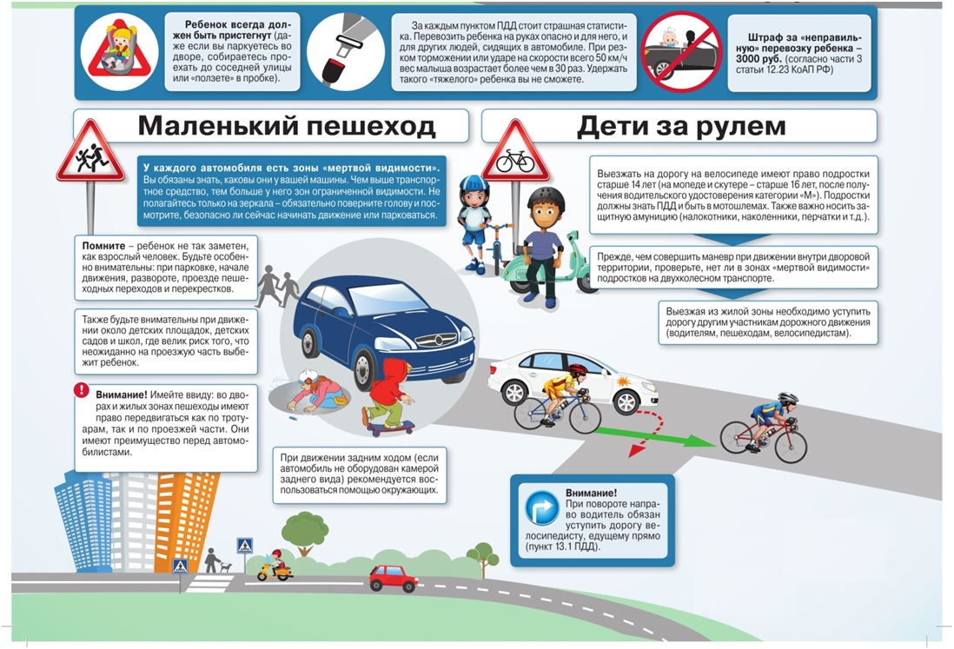

Slide 10
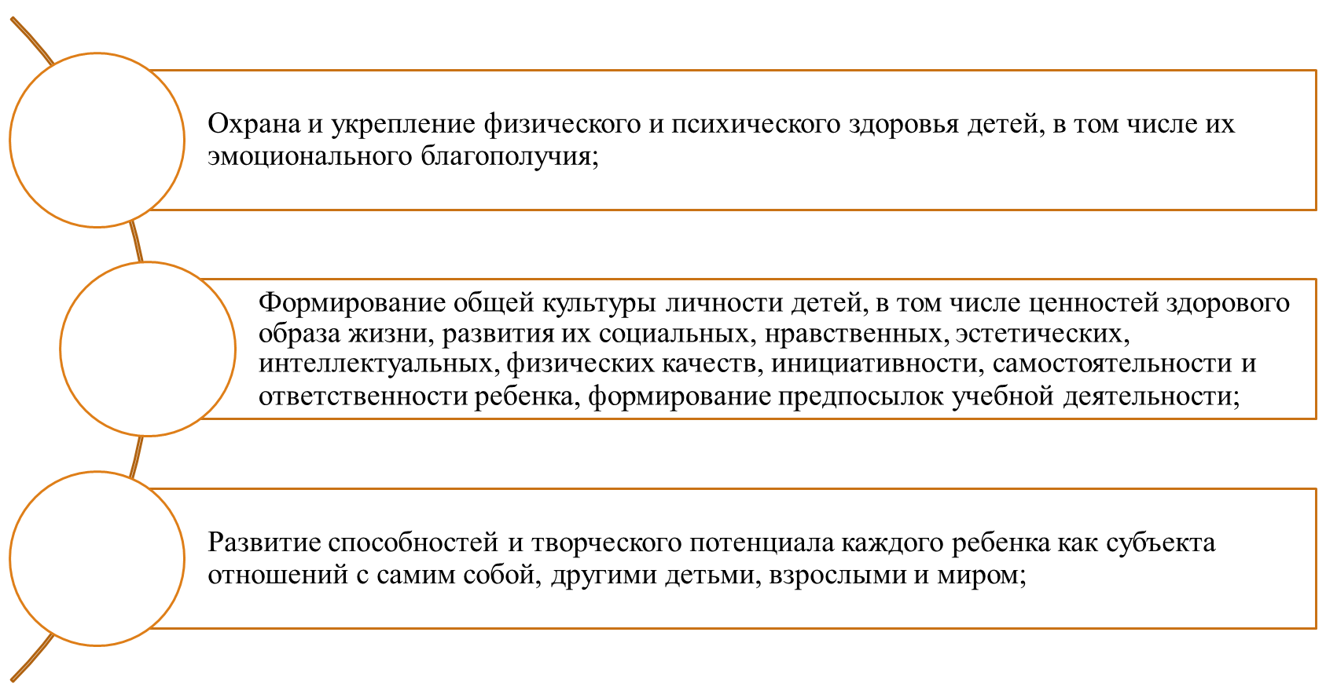
Задачи воспитания и обучения дошкольников 1-3 лет

Slide 11
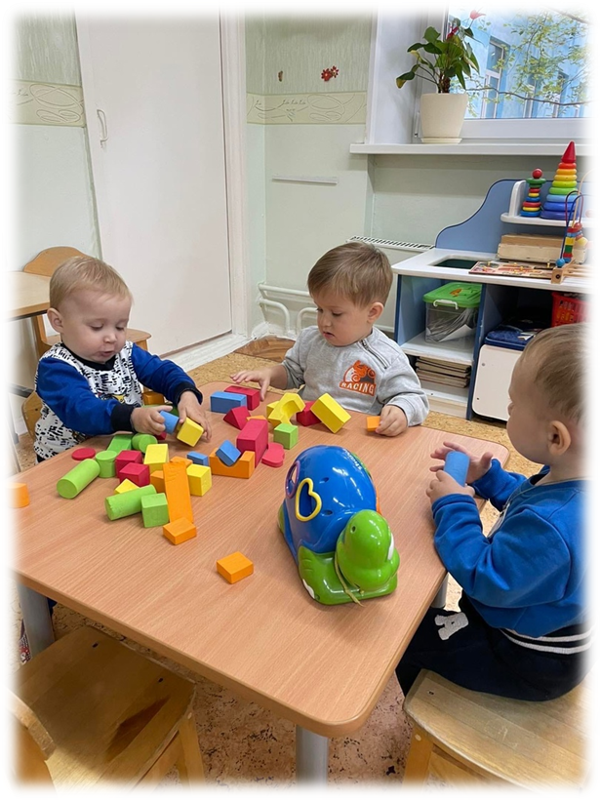
Образовательная область социально-коммуникативное развитие

Slide 12
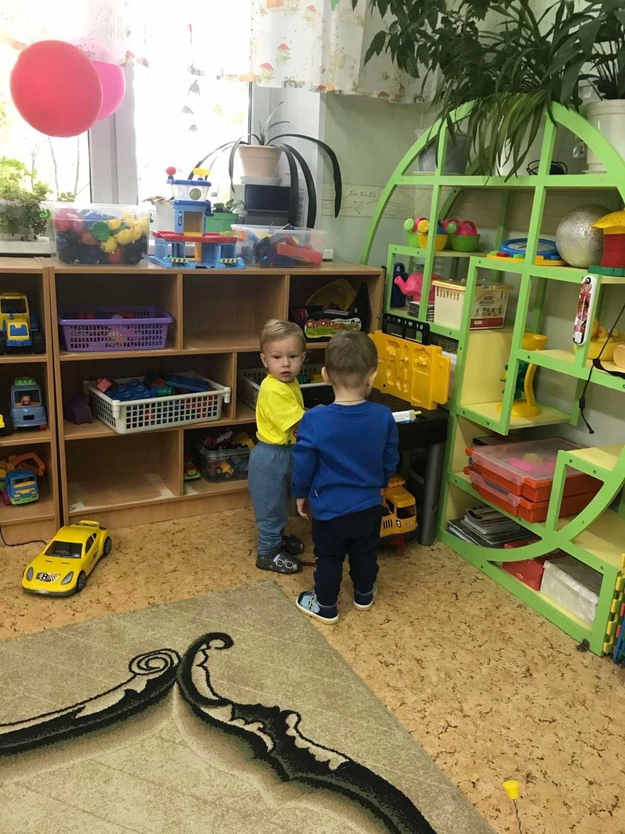
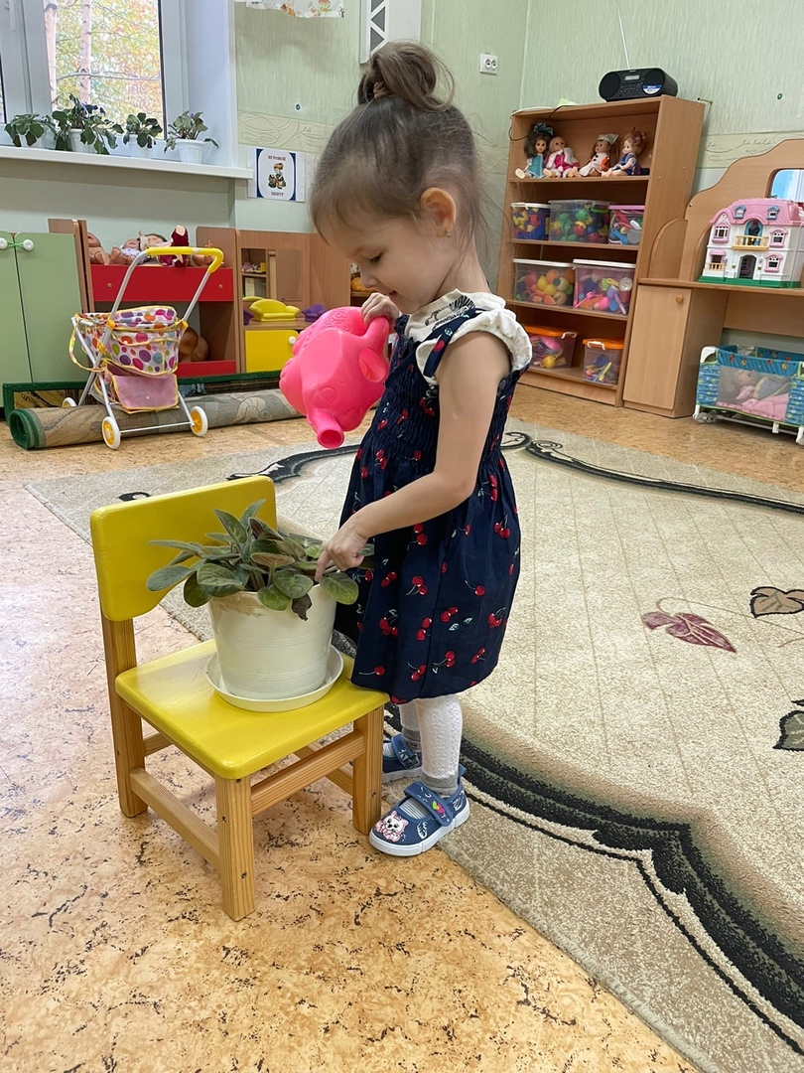
Раздел «Безопасность»
Раздел «Труд»

Slide 13
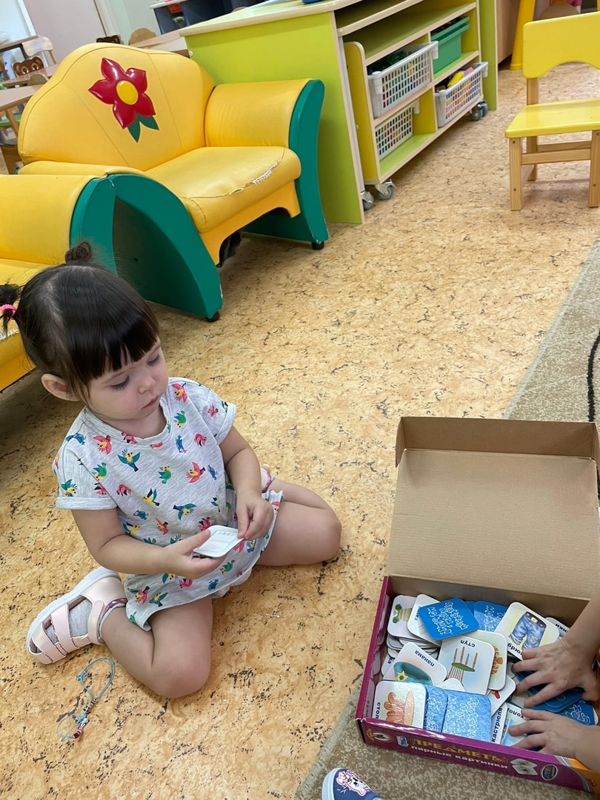
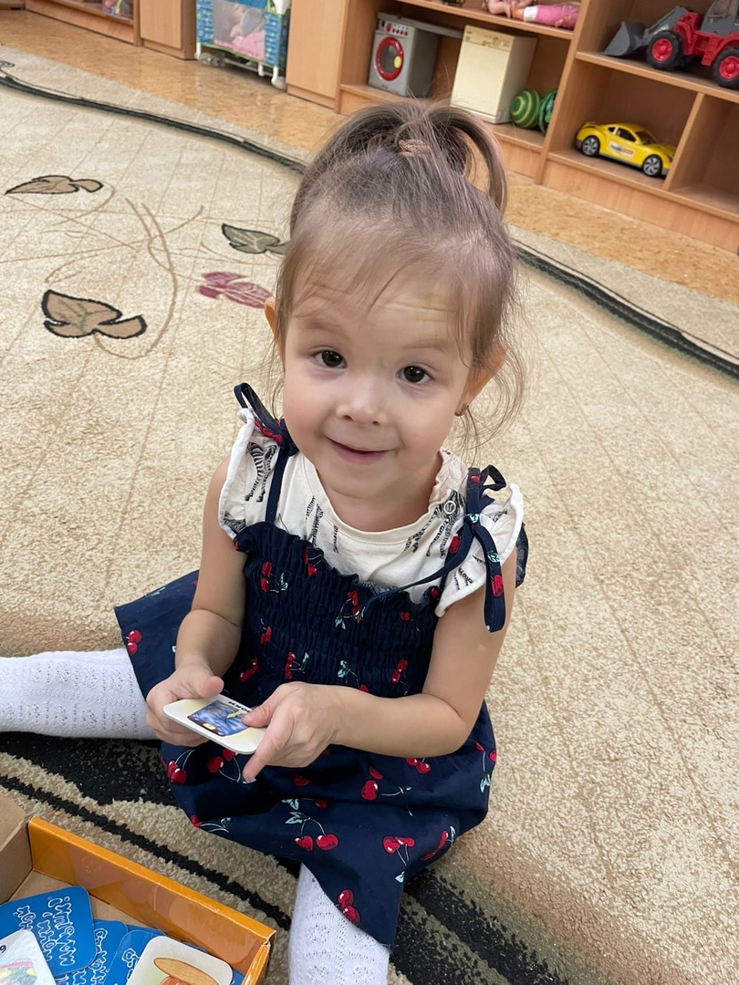
Познавательное развитие

Slide 14
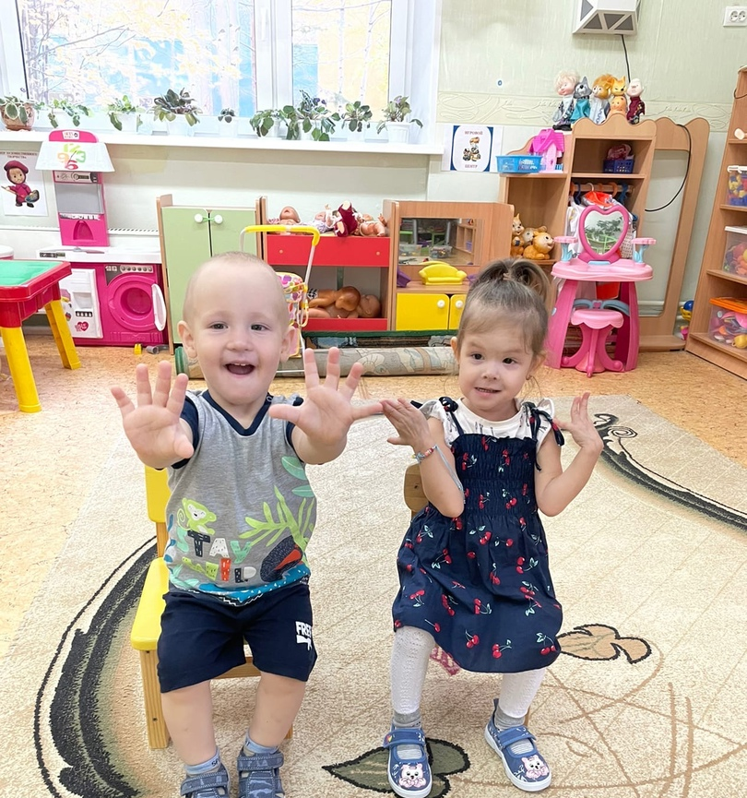
Образовательная область
«Речевое развитие»

Slide 15
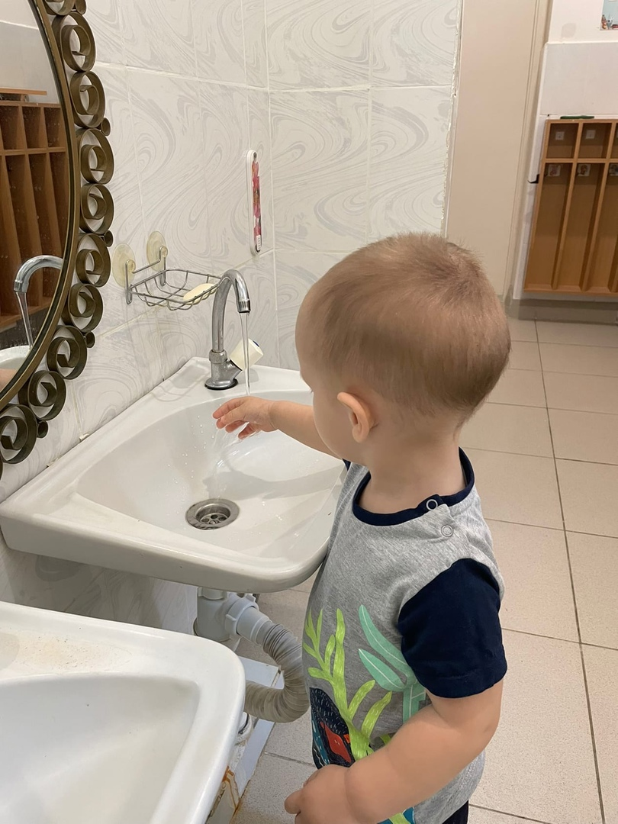
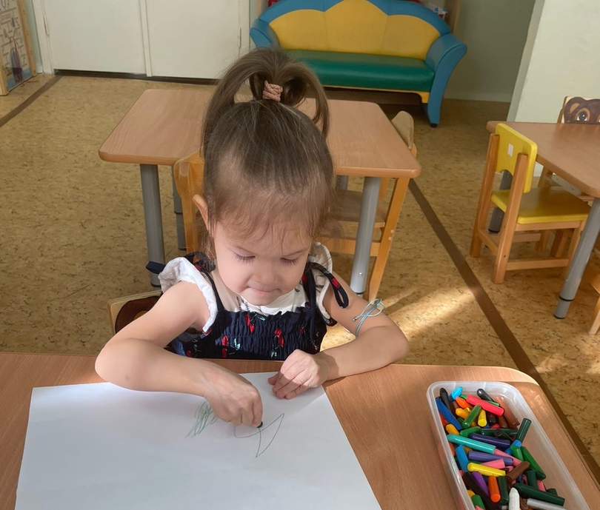
Образовательная область Художественно – эстетическое развитие
Образовательная область «Физическое развитие»

Slide 16
Дополнительная программа «Здоровый малыш»
Цель: формировать у детей основы здорового образа жизни

Slide 17
Адаптация детей; правила и работа дошкольного учреждения
УВАЖАЕМЫЕ РОДИТЕЛИ!
Ваш ребёнок перешел на первую ступень детского сада. Это сопровождается изменением привычной для него обстановки, режима дня, питания, встречей с новыми детьми и взрослыми, разлукой с родителями.

Slide 18
Правила для РОДИТЕЛЕЙ
Родители должны приводить ребенка в детский сад без опозданий
Родители, и другие лица, которые по их поручению приводят ребенка в детский сад, должны передавать ребенка воспитателю; вечером при уходе детей воспитатель обязан передать ребенка родителям или другому взрослому человеку (по доверенности).
Приводить ребенка в опрятной одежде, с носовым платком, с расческой. Одежда и обувь должна соответствовать размеру ребенка, сезону. Ногти должны быть подстрижены.

Slide 19
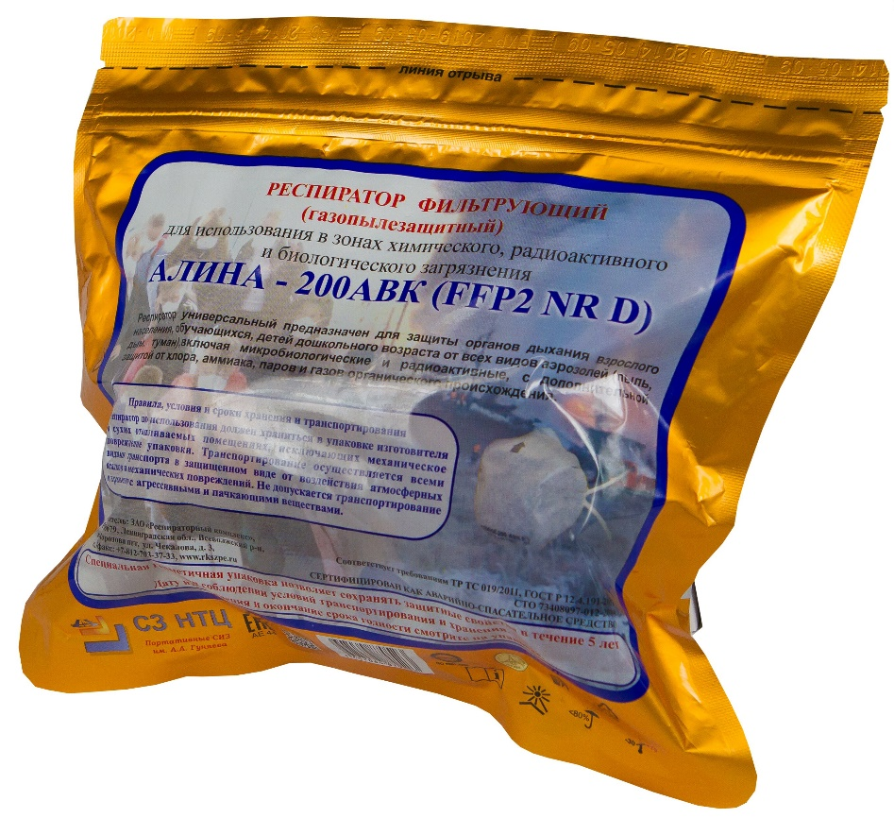
Разное
1. Выбор родительского комитета.

